Slide 1

Now … Let’s Talk About …
诚挚引导 · 睿智到老
山不辞土，故能成其高；海不辞水，故能成其深！

Slide 2


51单片机知识分享
KNOWLEDGE SHARING
GND工作室---HokyGUAN

Slide 3
章节目录
Sections Menu
0X00
Led_project
0X05
Timer_project
0X01
Key_project
0X06
Single_dht11_project
0X02
Key_irq_project
0X07
I2c_oled_project
0X03
Pwm_project
0X08
Spi_w25qxx_project
0X04
Usart_project
0X09
Iwdg_project

Slide 4
0X01
Key_irq_project

Slide 5
中断介绍
那么什么是中断？其全称为中断服务程序，是处理器处理“紧急事件”的一种“手段”。
流程：保护现场 → 进入中断服务函数 → 恢复现场；
（就比如，你正在看书，此时你的朋友需要你去帮一下忙，你就会用书签来标记你的进度，
然后当你完成任务后，书签帮助你快速的恢复到你的阅读进度并继续往下阅读。）
中断由 中断源 与 中断服务函数 组成。

Slide 6
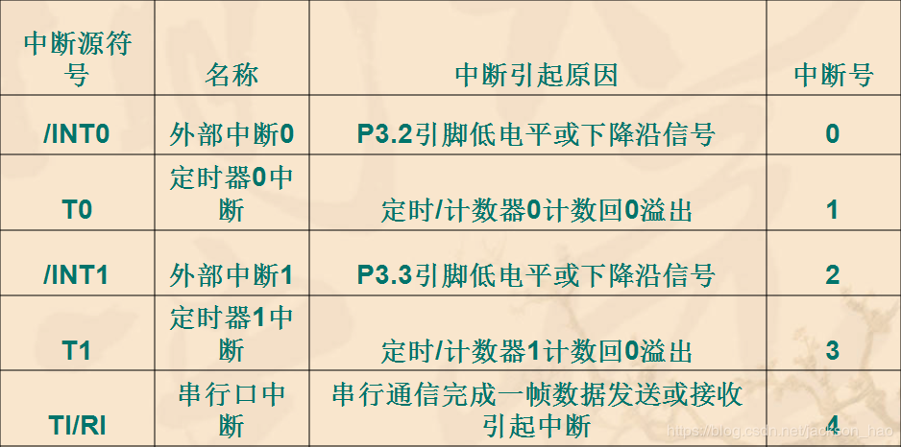
中断源介绍
此处的中断号，需要用在中断服务函数的书写。
优先级由上而下依次降低。

Slide 7
中断服务函数介绍
中断服务程序的写法： void 函数名() interrupt 中断号 using 工作组 { 中断服务程序内容 }
注意中断服务函数的格式，函数名可以随意。需要仔细核对的是中断号，若书写错误便无法进入中断服务函数。

Slide 8
中断相关寄存器介绍
定时器/计数器控制寄存器（TCON）
7 | 6 | 5 | 4 | 3 | 2 | 1 | 0
TF1 | TR1 | TF0 | TR0 | IE1 | IT1 | IE0 | IT0
IT0：外部中断0触发方式控制位；IT0=0，为电平触发方式；IT0=1，为边沿触发方式（下降沿有效）
IE0：外部中断0中断请求标志位；
IT1：外部中断1触发方式控制位；
IE1：外部中断1中断请求标志位；
TR0：定时/计数器T0溢出中断请求控制位。
TF0：定时/计数器T0溢出中断请求标志位。
TR1：定时/计数器T1溢出中断请求控制位。
TF1：定时/计数器T1溢出中断请求标志位。

Slide 9
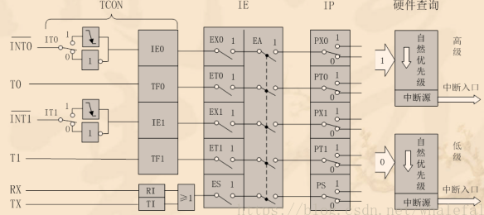
中断相关寄存器介绍
中断允许控制寄存器（IE）
7 | 6 | 5 | 4 | 3 | 2 | 1 | 0
EA |  |  | ES | ET1 | EX1 | ET0 | EX0
EX0：外部中断0允许位；
ET0：定时/计数器T0中断允许位；
EX1：外部中断1允许位；
ET1：定时/计数器T1中断允许位；
ES（IE.4)，串行口中断允许位；
EA ：CPU中断允许（总允许）位；

Slide 10
中断相关寄存器介绍
定时器/计数器工作模式寄存器（TMOD）
7 | 6 | 5 | 4 | 3 | 2 | 1 | 0
GATE | C/T | M1 | M0 | GATE | C/T | M1 | M0
GATE：门控制位 GATE=0，定时器/计数器启动与停止仅受TCON寄存器中TRX(X=0,1)来控制。 GATE=1，定时器计数器启动与停止由TCON寄存器中TRX(X=0,1)和外部中断引脚（INT0或INT1）上的电平状态来共同控制。
C/T：定时器和计数器模式选择位。 C/T=1，为计数器模式；C/T=0，为定时器模式。

Slide 11
中断相关寄存器介绍
M1M0 工作模式选择位
M1 | M0 | 工作模式
0 | 0 | 方式0，为13位定时器/计数器
0 | 1 | 方式1，为16位定时器/计数器
1 | 0 | 方式2，8位初值自动重载的8位定时器/计数器
1 | 1 | 方式3，仅适用于T0，分成两个8位计数器，T1停止工作
在编写单片机的定时器程序时，在程序开始处需要对定时器及中断寄存器做初始化设置，通常定时器初始化过程如下：
（1）对TMOD赋值，以确定T0和 T1的工作方式。 （2）计算初值，并将初值写入TH0、TL0或TH1、TL1。 （3）中断方式时，则对IE赋值，开放中断。 （4）使TR0和TR1置位，启动定时器/计数器定时或计数。

Slide 12
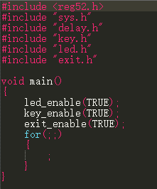
实验：中断实现按键亮灯核心代码
在main中，首先要enable LED、KEY与EXIT模块，接着进入主循环。虽然main.c中是死循环，但一旦有中断源触发，程序会跳到中断服务函数去执行。执行完后继续返回主循环。

Slide 13
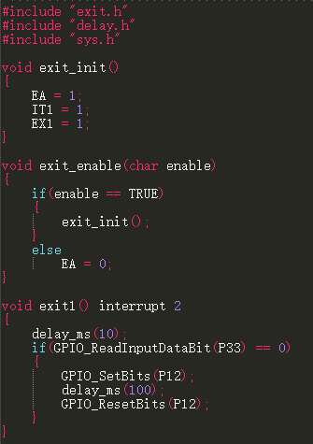
核心模块介绍
由于按键使用的是P3^3，对应的是外部中断1，需要将IT1、EX1与EA置一才能够正常使用。而且相应的中断号是2。此处在中断服务函数中实现LED的亮灭。

Slide 14
分享结束谢谢
KNOWLEDGE SHARING
GND工作室---HokyGUAN

